Slide 1
ДВОРЯНСКАЯ Усадьба Жерехово
Выполнила: ученица 10 класса МОУ СОШ №13 г. Владимира
Мокану Дарьяна
Руководитель: учитель истории Автономова Татьяна Леонидовна

Slide 2
Содержание
История села и его первые владельцы
Строительство храма и дворца при Всеволожских
Новые хозяева усадьбы Зубовы и Оболенские
Судьба последних владельцев усадьбы.
Литература

Slide 3
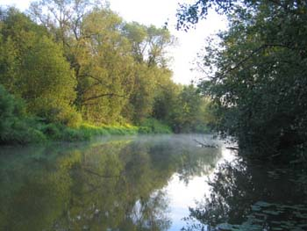
Как считают многие жители, древнее село Жерехово получило такое название потому, что в реке Колокше, близ села, раньше ловилось много жерехов, редкой теперь рыбы. Небольшое село, расположенное в живописной местности, известно в первую очередь дворянской усадьбой.

Slide 4
Время основания селения неизвестно. В писцовой книге 1622г. Жерехово записано как “вотчина Рафа Всеволожскаго да вдовы Овдотьи Остдрадамовы жены Всеволожскаго з детьми”.
Больше 200 лет Жерехово находилось во владении этой древней и знатной фамилии. По происхождению Всеволожские - Рюриковичи, но утратили княжеский титул еще в 15 веке.
Герб рода Всеволожских выглядел так:”Щит разделен горизонтально на две части ,из которых в верхней части изображен Ангел с мечом и щитом. В нижней части черная пушка на золотом лафете, на пушке -райская птица”.

Slide 5
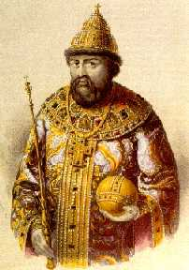
Когда в 1647г. Царь Алексей Михайлович задумал жениться, его выбор остановился на Евфимии Всеволожской, дочери одного из владельцев Жерехово Федора Рафа Родионовича Всеволожского. Перед венчанием невесте так затянули волосы на голове, что красавица упала в обморок. Бояре приписали ей падучую болезнь и сослали вместе с семьей в Сибирь. Там невеста скончалась в1657г. Позднее всем Всеволожским была объявлено царское прощение.

Slide 6
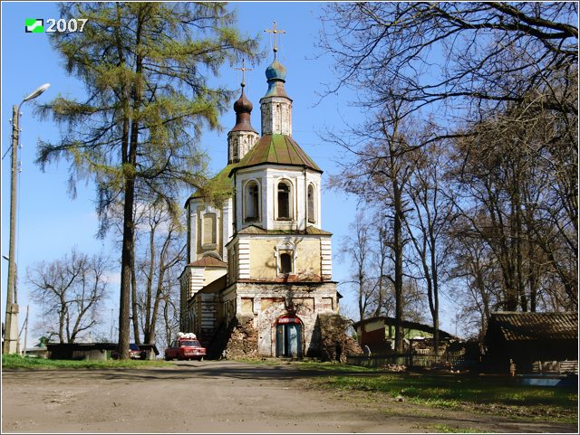
Особенный след в истории села Жерехово оставил Алексей Степанович Всеволожский. Он поступил в армию еще при Петре1, достиг чина майора, а закончил службу статским советником. В1731г. он построил каменную Сергиевскую церковь, взамен обветшавшей деревянной. Она выдержана в стиле барокко, одноглавая, в два света; при ней трехъярусная колокольня почти одной высоты с храмом. Постройка характерна для своего времени, а для Владимирского края уникальна. Это оригинальный усадебный храм по высоте, кстати, равный башням дворца.

Slide 7
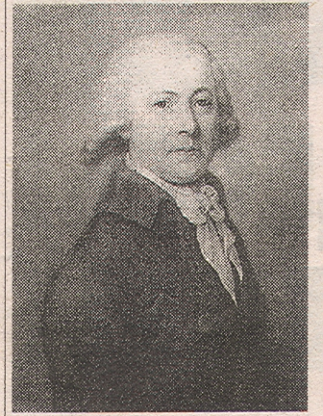
Андрей Алексеевич Всеволожский был пензенским воеводой, убит пугачевцами в 1774г. О его кончине писал А.С.Пушкин в “Истории Пугачевского бунта». Его сыновья Всеволод, Илья, Андрей и Алексей участвовали во дворцовом перевороте 1762г.и в немалой степени способствовали воцарению Екатерины Великой. За это были награждены вотчинами, деньгами и чинами. Дворец в своем родовом имении они строили на эти средства в золотой век дворянства.

Slide 8
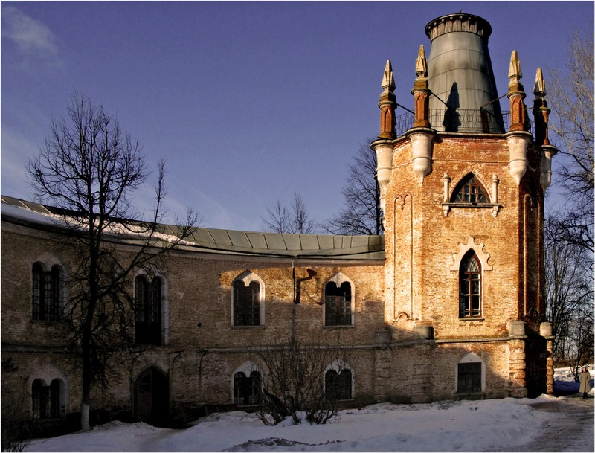
Заметим, что род Всеволожских к середине 19века владел 3,3 млн.десятин земли, а это по площади было больше территории Владимирской губернии. Но их основные владения были на Урале. Всеволожские владели и рыбными промыслами на Волге - отсюда также шли денежные средства на строительство и содержание имения.

Slide 9
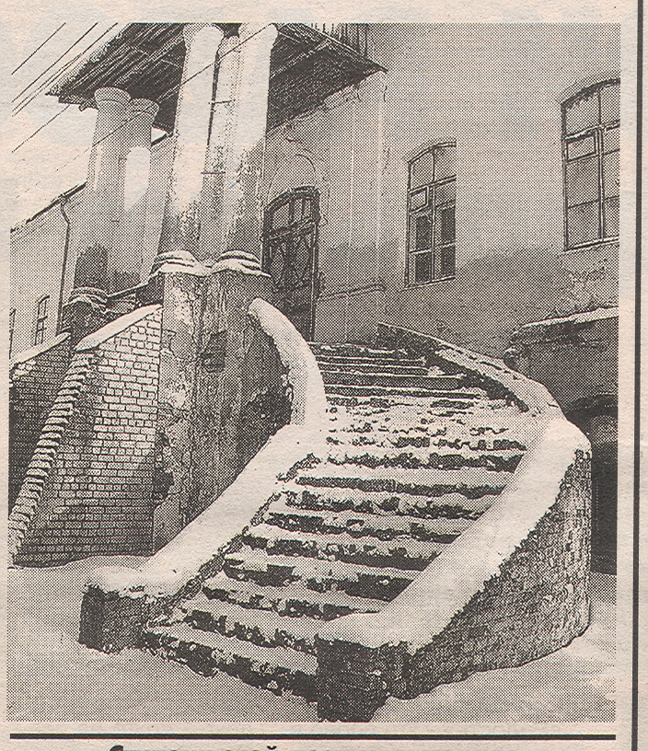
Усадебный дом Всеволожских выглядел так: две парадные двухмаршевые лестницы, повторяя изгиб галерей, вели на крыльцо, односкатный козырек которого поддерживали две группы колонн. Входную дверь обрамлял богатый барочный наличник с трехлепестковым замковым камнем. С противоположной стороны такое же крыльцо выводило в парк. Сложная металлическая кровля дворца, согласно народному преданию, повторяла форму крышки гроба.

Slide 10
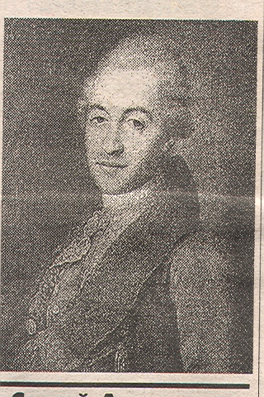
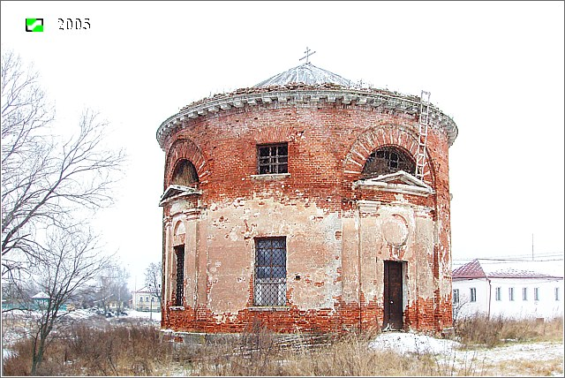
Сергей Алексеевич Всеволожский продолжил обустройство дворца, разбил парк с прудами, появились хозяйственные постройки. В 1809г. построил церковь Рождества Христова в принадлежавшем ему селе Рождествено. Церковное дело в селе Рождествено продолжил его сын Н.С.Всеволожский и Михаил Зарубин.

Slide 11
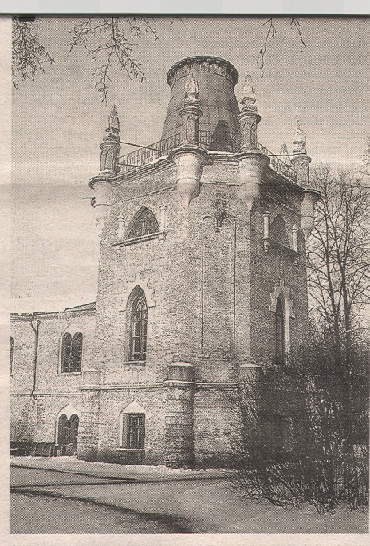
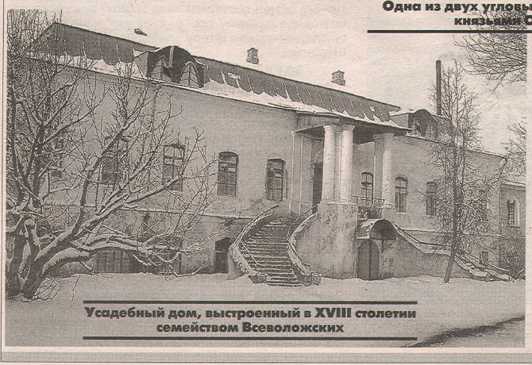
Последний из хозяев имения – Николай Сергеевич Всеволожский, был тверским губернатором, он известен как создатель собственной типографии в Москве. Николай Сергеевич унаследовал Жерехово в 1809г. При нем произошла значительная перестройка главного дома, появились трехэтажные башни.

Slide 12
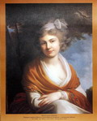
В1848г. Николай Сергеевич Всеволожский продал родовую вотчину графу Валериану Николаевичу Зубову, внуку А.В.Суворова, по завещанию которого имение в1857г. перешло княгине Наталье Оболенской, его племяннице (правнучке Суворова). Ее муж - Сергей Александрович с 1870г. носил тройную фамилию: Оболенский– Нелединский – Мелецкий. Из троих детей Оболенских имение унаследовал младший сын Платон.
Н.А.Суворова

Slide 13
Герб рода Оболенских
На гербе рода Оболенских изображен Михаил Архангел и черный одноглавый орел

Slide 14
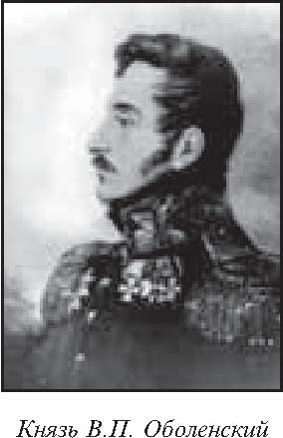
В 1880-90е гг. на территории усадьбы был посажен фруктовый сад и разбит парк, а к западу был посажен лес площадью 400га. В нем стройные ряды берез и хвойных деревьев слагались в фамилию владельцев - князей Оболенских. Лес и до сегодняшнего времени сохранил старое название - «Оболенский». В 1910 в главном доме усадьбы Оболенских уже были водопровод и электричество.

Slide 15
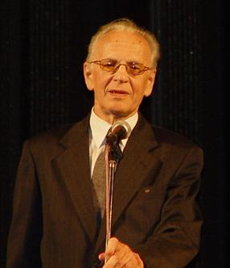
Сыновья Павла Сергеевича Оболенского Сергей и Владимир умерли уже в эмиграции в США, а внуки проживают в США и носят фамилию князей Оболенских.

Slide 16
В 1917г. хозяева усадьбы сменились. Барская усадьба Оболенских перешла в распоряжение местного Совета, потом там хозяйничали коммунары. С конца 1940-х гг. на территории бывшей дворянской усадьбы разместили Дом отдыха “Владимирский”, а с 1990-х – психоневрологический интернат.

Slide 17
литература
1.Записки владимирских краеведов. Выпуск 6. Владимир. 2004.
В.А. Антонов. Истоки одной легенды: Всеволожские в селе Жерехове.
2.Владимирские субботние ведомости. 10.02. 2007.
Н. Фролов. Легенды и быль усадьбы Жерехово.
3. Н. Лалакин. На собинских берегах Клязьмы. Владимир. 2005.

